Slide 1
SAE 1.06 : Découverte de l’environnement
économique et écologique
Compétence 6 : Collaborer au sein d’une équipe
informatique.
Niveau 1 : Identifier ses aptitudes pour travailler dans une équipe.
Apprentissages critiques :
AC1 : Appréhender l’écosystème numérique.
AC4 : Acquérir les compétences interpersonnelles pour travailler en
équipe.

Slide 2
Sommaire :
I : Présentation du métier de développeur web
II : Compétences spécifiques demandées
III : Synthèse questions de l’interview
IV : Présentation de l’entreprise
V : Offres d’emplois
VI : Comparatif Paris/Province

Slide 3




I : Présentation du métier de développeur web
Métier essentiel pour entreprise aujourd’hui
Langages principaux : HTML, CSS, JS, PHP, SQL
Besoin : Diplôme en informatique ou autre
Environnements de travail variés
Possibilité de télétravail
Métier très demandé

Slide 4

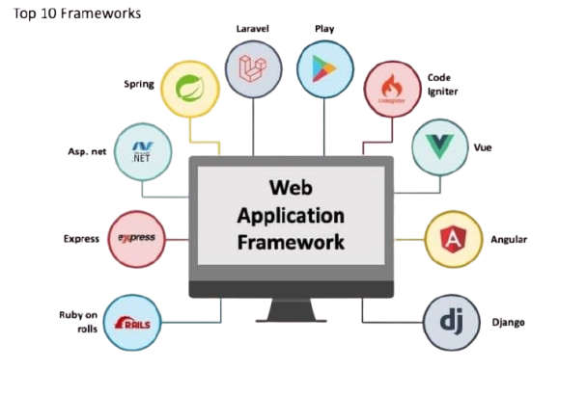



II : Compétences spécifiques demandées
Maîtrise des langages de programmation
Frameworks et bibliothèques
Gestion des bases de données
Versioning et collaboration
Responsive Design et Accessibilité
Sécurité Web

Slide 5

III : Synthèse questions de l’interview
Guillaume LABUSSIERE
Développeur web full stack
27 ans
34k € par an
Néo-Soft
3IL
Rigueur
Patience
Logique
Cohésion d’équipe

Slide 6

IV : Présentation de l’entreprise
Origine : Renne en 2005
Basée dans plusieurs villes dont Limoges
1800 collaborateurs totaux

Slide 7

V : Offres d'emplois
Développeur Front-End
Intégrateur Web
Développeur JavaScript
Développeur Back-End
Développeur PHP (Laravel, Symfony)
Développeur Python (Django, Flask)
Développeur Java (Spring Boot)
Développeur API
Ingénieur Base de Données
Développeur Cloud (AWS, Azure, Google Cloud)
Chef de Projet Web
Ingénieur DevOps
Ingénieur CI/CD

Slide 8


VI : Comparatif Paris/Province
Pourcentage de la répartition des emplois
Chiffre d’affaire centralisé
Ambiance de travail

Slide 9
Sources :
Métier | https://fr.wikipedia.org/wiki/D%C3%A9veloppeur_web https://www.hellowork.com/fr-fr/metiers/developpeur-web.html
Compétences | https://fr.wikipedia.org/wiki/YouTube https://www.reddit.com/r/aws/comments/1d2ozav/what_languages_frameworks_etc_does_amazon_use_to/?tl=fr
Interview | Interview
Entreprise | https://www.aliptic.net/details-du-membre/membre/115-entreprise-n%C3%A9o-soft.html https://niort-tech.fr/les-acteurs-du-numerique/neo-soft-societe-en-ingenierie-et-de-conseils-en-technologie/
Offres d’emploi | Indeed https://fr.indeed.com › q-développe... Développeur Web, Nouvelle-Aquitaine : plus de 300 offres d'emploi …
Paris/Provinces | https://blog.prestataires.pro/choisir-mon-entreprise-de-developpement-web-oui-mais-comment/ https://www.grandeecolenumerique.fr/gen_scan/tendances-de-lemploi-dans-les-metiers-du-numerique-en-france-au-3eme-trimestre-2024

